Slide 1
Тақырыбы: Дезоксирибонуклеин қышқылының репликациялану механизмі
10сынып

Slide 2

Оқу мақсаты
10.4.1.9 –Чаргафф ережелері негізінде дезоксирибонуклеин қышқылы репликациясы үдерісін сипаттау
Бағалау критерийі
Чаргафф ережелері негізінде дезоксирибонуклеин қышқылы репликациясы үдерісін сипаттайды
<number>

Slide 3
Репликацияның ерекшелігі
Өздігінен екі еселену
қабілеті (репликациялану)
нуклеин қышқылының екі еселенуін
жүзеге асыратын ферменттердің
құрылысы туралы ақпарат кодталған
жаңа нуклеотидтердің синтезделуін
жүзеге асыратын ферменттердің
құрылысы туралы ақпарат кодталған
Репликацияның ерекшелігі
Жаңа синтезделген молекулалар
гибридті болады (бір ескі және бір
жаңа тізбектен тұрады)
жартылай консервативті деп аталады
ДНҚ-ның қос тізбекті құрылымы
–көшірме жасау процесін жеңілдетудің
басты шарты
Әр тізбек ДНҚ молекуласының
синтезі кезінде матрица (қалып)
қызметін атқарады
Бұл тұжырымды 1953 жылы
Джеймс Уотсон және Фрэнсис
Крик тәжірибе жүзінде дәлелдеген
<number>

Slide 4
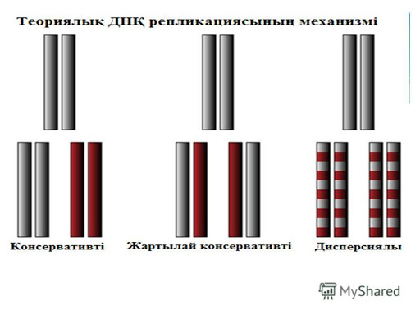
Репликациялану механизмі модельдері
Г. Стент ДНҚ екі
еселенуінің үш түрін ұсынды
жартылай консервативтілік түрінде
ДНҚ-ның жаңа молекуласының бір
тізбегі аналық ДНҚ-дан болса,
екіншісі — жаңадан құрылған
тізбек болады
консервативтік (лат. “косервативус” —
сақтаушы, негізгі пішінін сақтау) еселенуде
ұрпақтық ДНҚ-ларда аналық ДНҚ-ның
материалы болмайды; Жаңа молекуланың
біреуі бұрыңғы ДНҚ молекуласын, ал екіншісі
жаңадан синтезделген молекуланы алады
дисперсиялық (лат. “дисперсис” —
шашырау, бытыраңкы) түрінде аналық
ДНҚ-ның материалы кездейсоқ,
шашырап жаңа ДНҚ молекуласында
орын алады
<number>

Slide 5
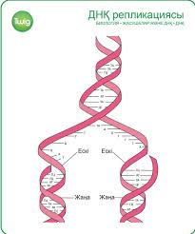
Дезоксирибонуклеин қышқылының репликациялану механизмі
Алдымен ДНҚ-ның қос
оралымы тарқатылады
Ескі нуклеотидті тізбектер
жаңа тізбектердің синтезінде
матрица қызметін атқарады
Біртізбекті ДНҚ молекуласының
жартысы әрі қарай толық
екі тізбекті молекулалар құрайды
<number>

Slide 6
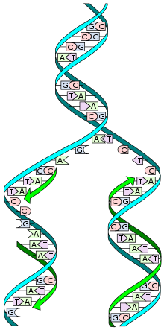
Тапсырма №1 Мына суретке қарап, ДНҚ-ның репликациялану
механизмінің жүру үдерісін сипаттау)
1.
2.
3.
Дескриптор:
Чаргафф ережелері негізінде ДНҚ-ның репликациясы механизмінің жүру
үдерісін сипаттайды.
<number>

Slide 7
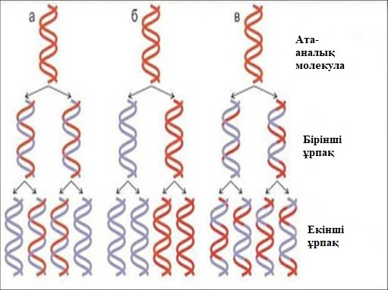
Тапсырма №2Суреттен репликациялану механизмі модельдерін атаңыз,
сұрақтарға жауап беріңіз.
Суреттен репликациялану механизмі модельдерін атаңыз, сұрақтарға жауап беріңіз
1. а
2. б
3. в
Сұрақтар: 1. Жартылай консервативтілік еселену;
2. Дисперсиялық еселену
осы репликациялану процесінде түзілген жаңа молекулаларда қандай өзгерістер болатынын сипаттау
Дескриптор:
Чаргафф ережелері негізінде жүретін репликациялану механизмдерін атап, түзілген жаңа молекулаларда қандай өзгерістер болатынын сипаттайды
<number>

Slide 8
Бекіту. Тапсырма №3. Биологиялық диктант
Өздігінен екі еселену қабілеті .............деп аталады.
2. Консервативтік репликациялану механизмі барысында жаңа молекуланың біреуі ........ДНҚ молекуласын, ал екіншісі .......... синтезделген молекуланы алады.
3. ДНҚ-ның қос ...........құрылымы –көшірме жасау процесін жеңілдетудің басты шарты.
4. Репликациялану механизмі модельдерінің .......түрі бар.
Дескриптор:
Чаргафф ережелері негізінде ДНҚ-ның репликациясы үдерісінің сипаттамасын ажыратады.
<number>

Slide 9
Сабақты қорытындылау
+ - таңбаларын қолданып өз өзіңізді бағалаңыз
Бүгінгі сабақта:
 | + -
Мен ........... білдім
Мен ........анықтадым
Мен ...........түсіндім
Мен .............сипаттай аламын
<number>
<number>

